Slide 1
大学での研究をご紹介（15分間）
DNNを用いた自己姿勢推定
開発本部 ICTシステム開発センタ 自動化システム開発G / 尾崎 亮太
2022/1/??

Slide 2
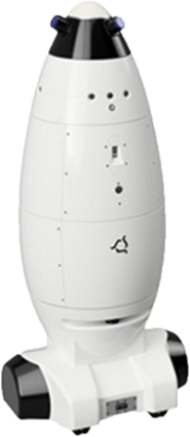
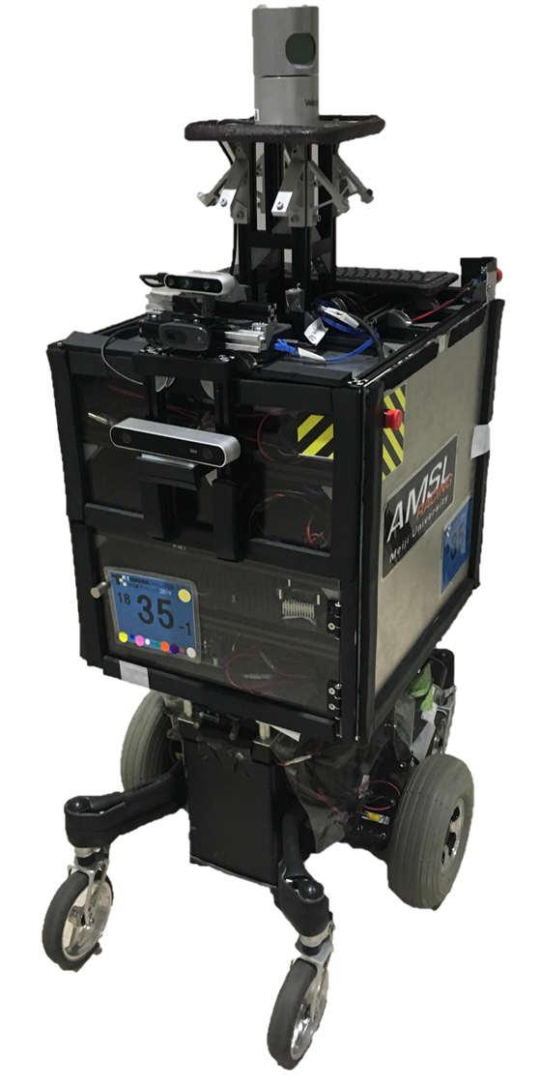
自己紹介
尾崎 亮太（おざき りょうた）
出身
趣味：サッカー
大学時代の研究分野：自律移動技術
カルマンフィルタ、SLAM、Deep Learning、、、
IMU、LiDAR、カメラ、ホイールエンコーダ、(GNSS)、、、
C++、Python、ROS、Docker、PyTorch、、、
大阪
埼玉
埼玉
カルフォルニア
石川
神奈川
特に注力
自己位置／姿勢推定
経路計画
経路追従
環境認識

Slide 3
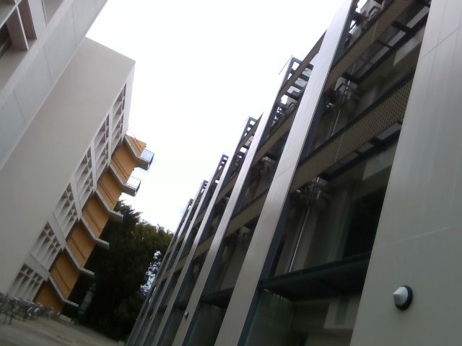
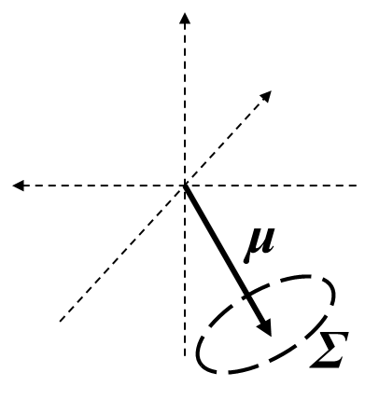
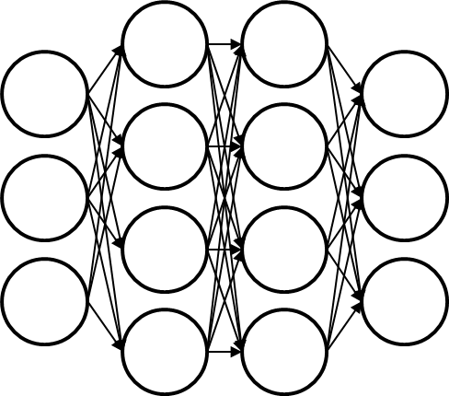
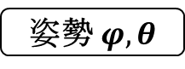
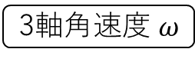
今回ご紹介する研究
DNNを用いたリアルタイム自己姿勢推定
Ryota Ozaki and Yoji Kuroda, “EKF-based real-time self-attitude estimation with camera DNN learning landscape regularities,” IEEE Robotics and Automation Letters (RA-L) with ICRA option, Vol.6, No.2, pp.1737-1744, 2021.
>>論文情報 >>PDF >>動画 >>ソースコード
画像
重力方向
DNN
カメラ
拡張
カルマン
フィルタ
姿勢 $φ, θ$
出力
3軸角速度 $ω$
ジャイロ

Slide 4
研究背景
ロボット／ドローンの姿勢を制御するために リアルタイム自己姿勢推定が必要
自己姿勢推定の課題
加速度センサ：振動やセンサ自身の加速度の影響を受ける
ジャイロ：ドリフト、バイアスで誤差が蓄積する
オンラインSLAM（LiDAR／カメラ）：誤差が蓄積する
↓
振動／自身の加速度の影響を受けない
蓄積誤差を補正できる 推定手法を提案したい
Roll φ = ?
Pitch θ = ?

Slide 5
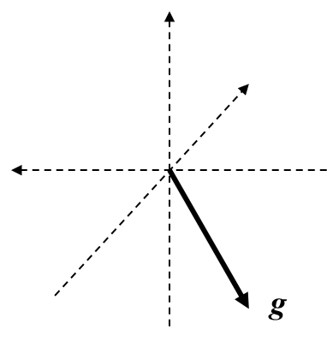
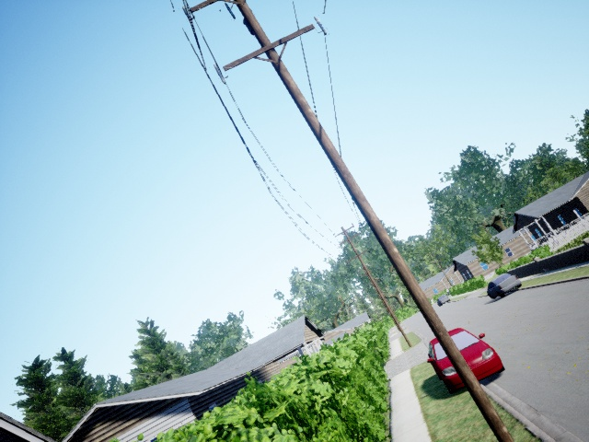
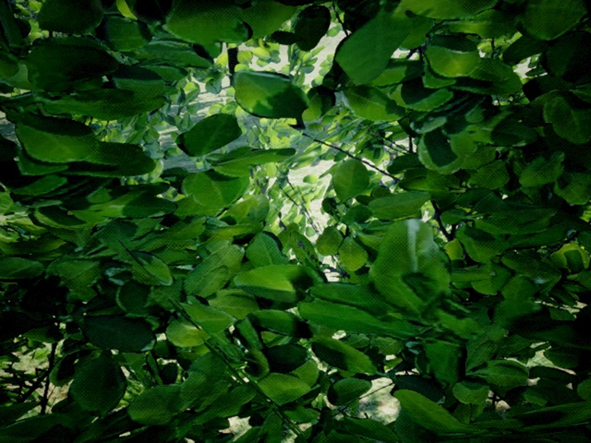
既存研究
単眼カメラとDNNを用いた重力方向推定
G. Ellingson, et al., "Deep visual gravity vector detection for unmanned aircraft attitude estimation", Proc. of 2017 IEEE/RSJ International Conference on Intelligent Robotics and System (IROS), pp. 5557-5563, 2017.
教師あり学習
シングルショット画像で推論できる（i.e. 時系列データが不要） → 誤差蓄積しない
振動／自身の加速度の影響を受けない
推論の不確かさは考慮していない 推論の例：
原文の画像に置き換え
単眼カメラ画像
重力ベクトル（gx, gy, gz）
g
本当にこの推論結果を信用してよいのか？
g
不確かさ：小
不確かさ：大

Slide 6
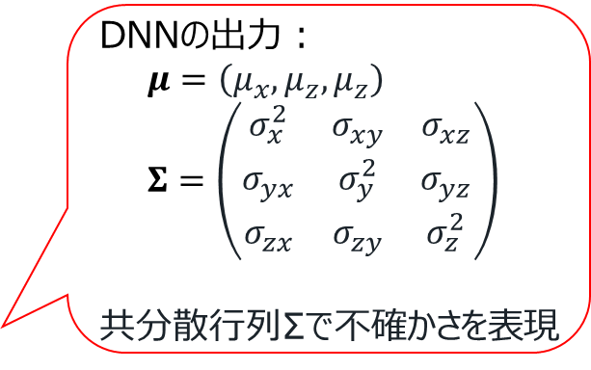
提案手法｜概要
推論の不確かさをDNN自身に表現させる
＋ その不確かさに応じて推論を重みづける
DNNの出力：
$μ=\left(μ_{x},μ_{z},μ_{z}\right)$
$Σ=\left(\begin{matrix}σ_{x}^{2} & σ_{xy} & σ_{xz} \\ σ_{yx} & σ_{y}^{2} & σ_{yz} \\ σ_{zx} & σ_{zy} & σ_{z}^{2}\end{matrix}\right)$
共分散行列Σで不確かさを表現
画像
重力方向
DNN
カメラ
拡張
カルマン
フィルタ
姿勢 $φ, θ$
出力
3軸角速度 $ω$
ジャイロ

Slide 7
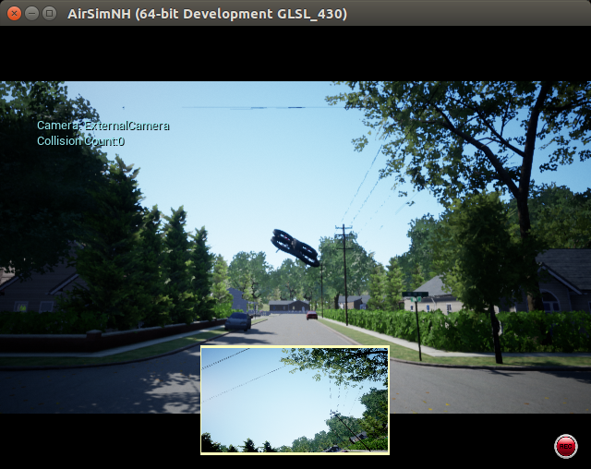
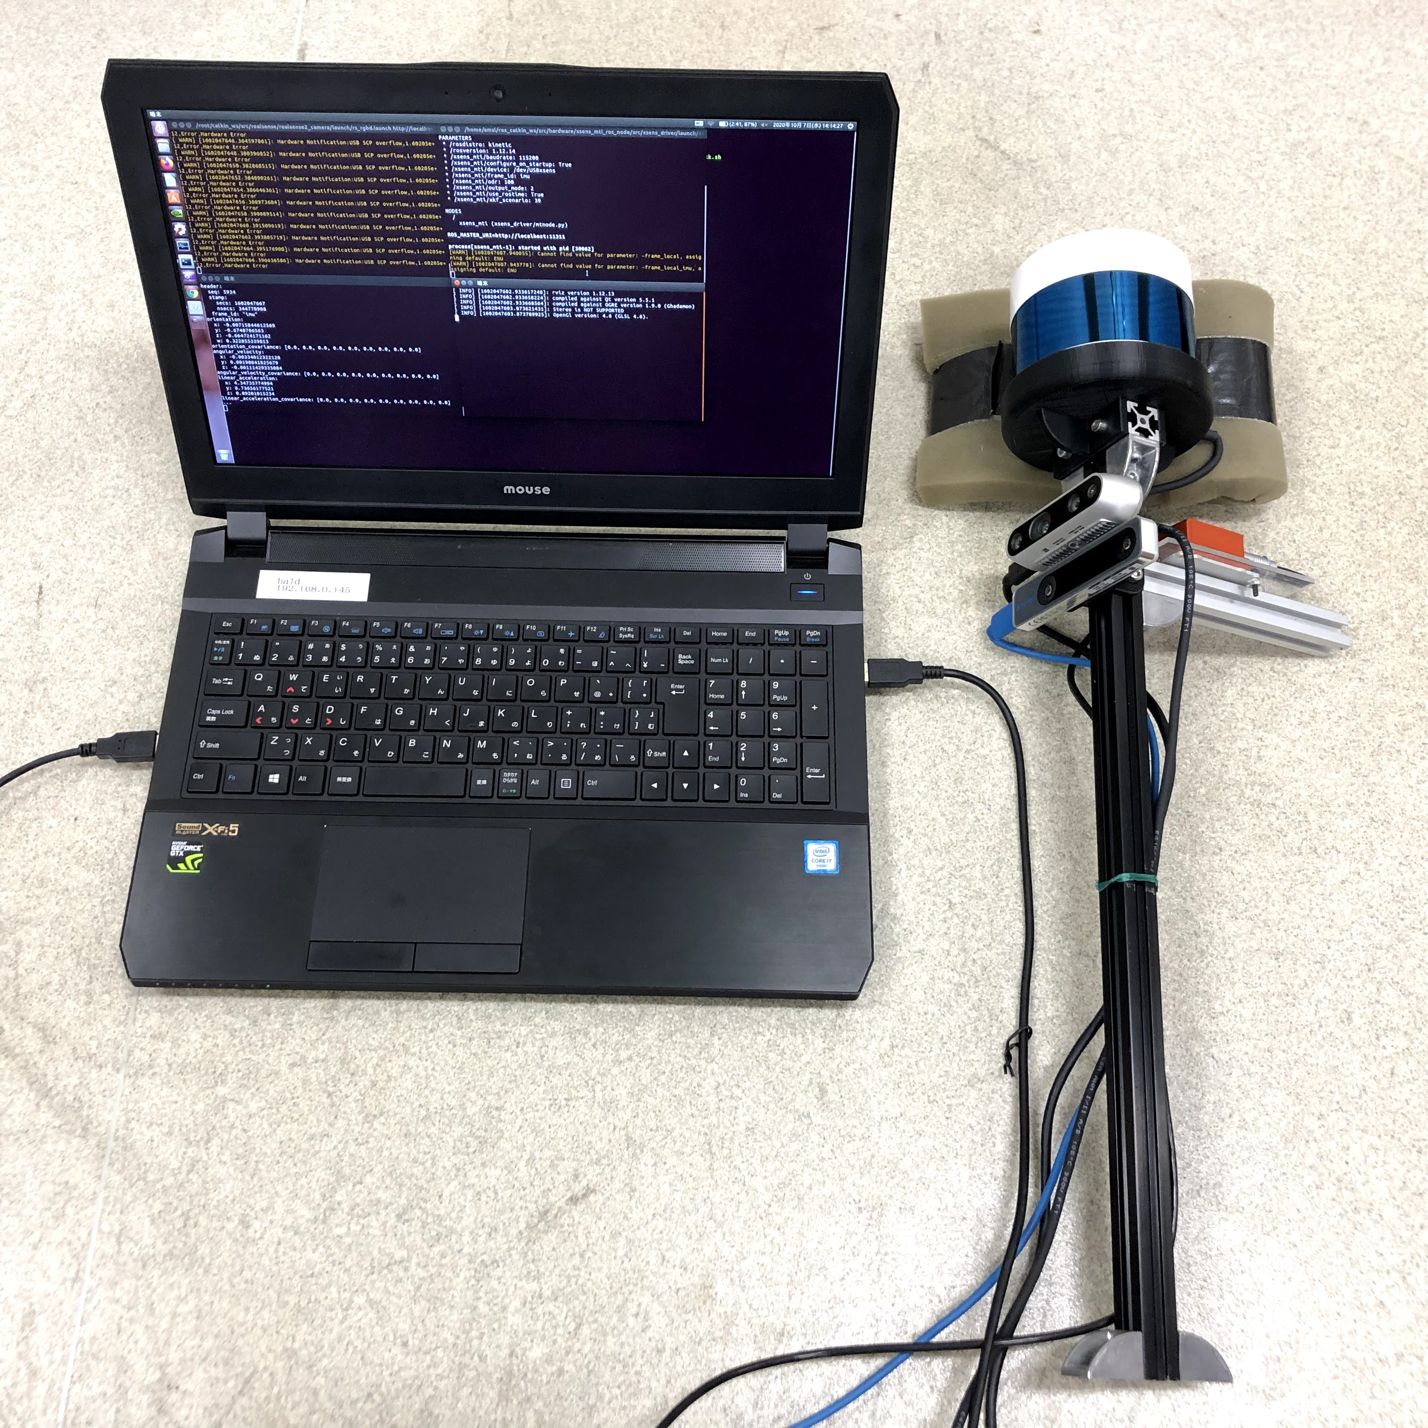
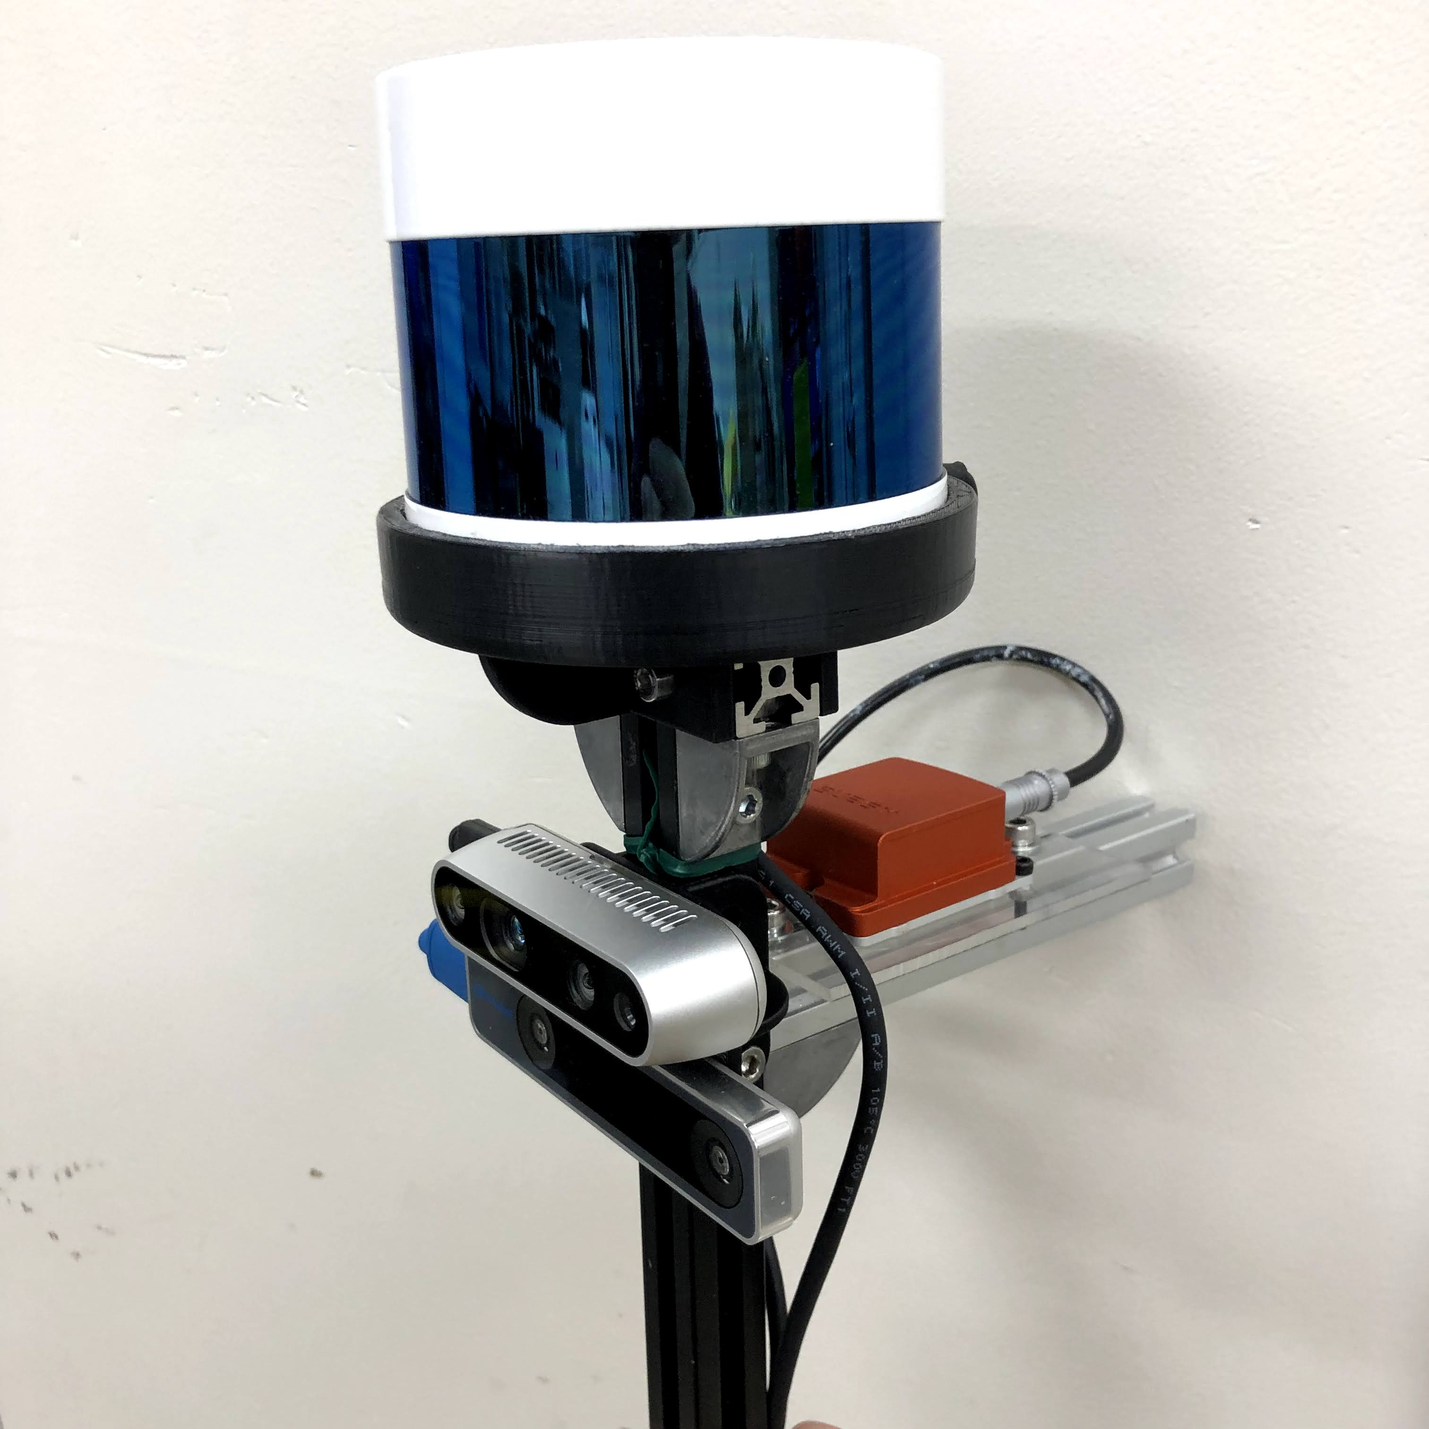
提案手法｜DNN｜データ収集
静止状態の｛単眼カメラ画像、3軸加速度ベクトル｝を記録 （重力ベクトル）
Sim.（Microsoft AirSim）
Real
Xsens Mti-30
RealSense D435

Slide 8
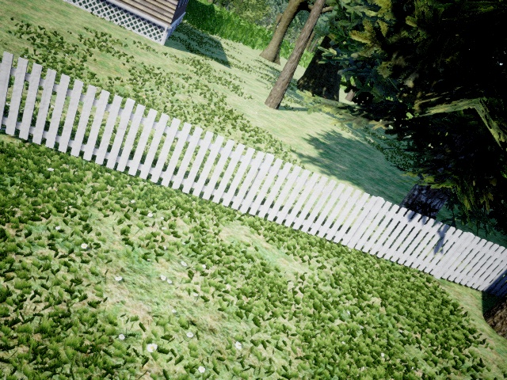
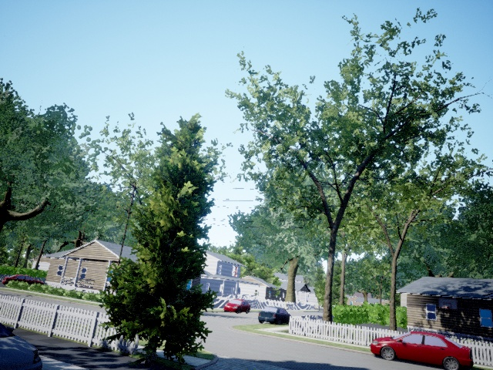
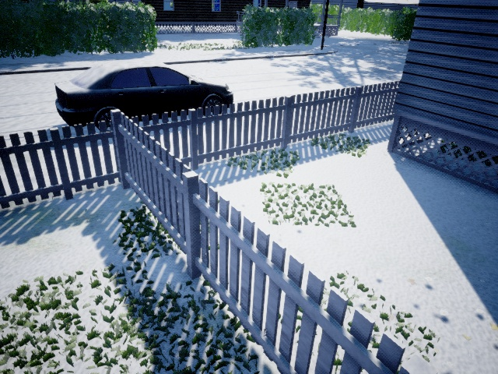
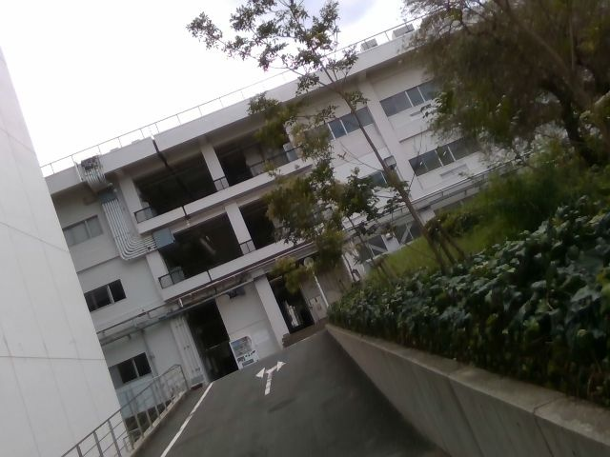
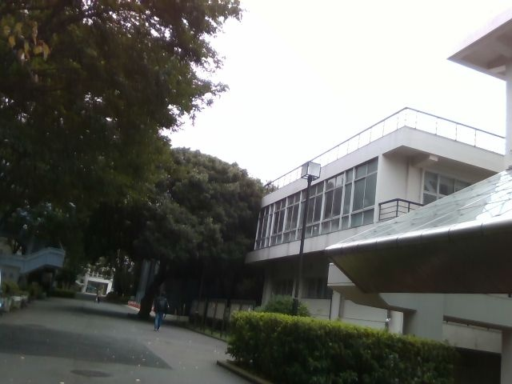
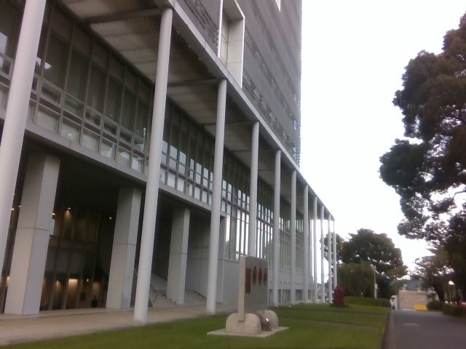
提案手法｜DNN｜データ収集
Sim.：訓練用×10000＋テスト用×2000
Real：訓練用×1108＋テスト用×539
g = (-3.711, -4.009, 8.073)
g = (2.857, -1.053, 9.344)
g = (-4.613, -0.419, 8.651)
g = (2.120, 3.739, 8.803)
g = (2.336, -1.561, 9.397)
g = (2.342, -0.562, 9.501)

Slide 9
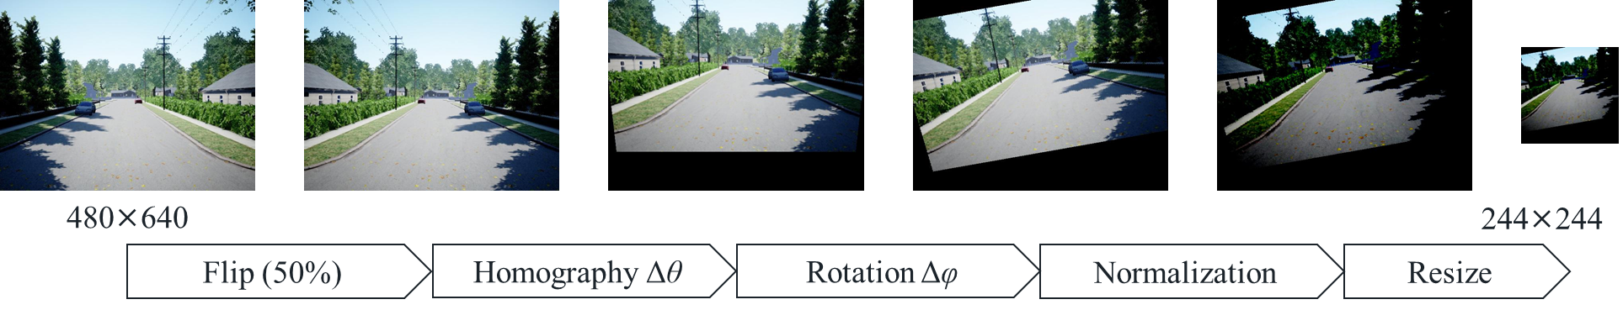
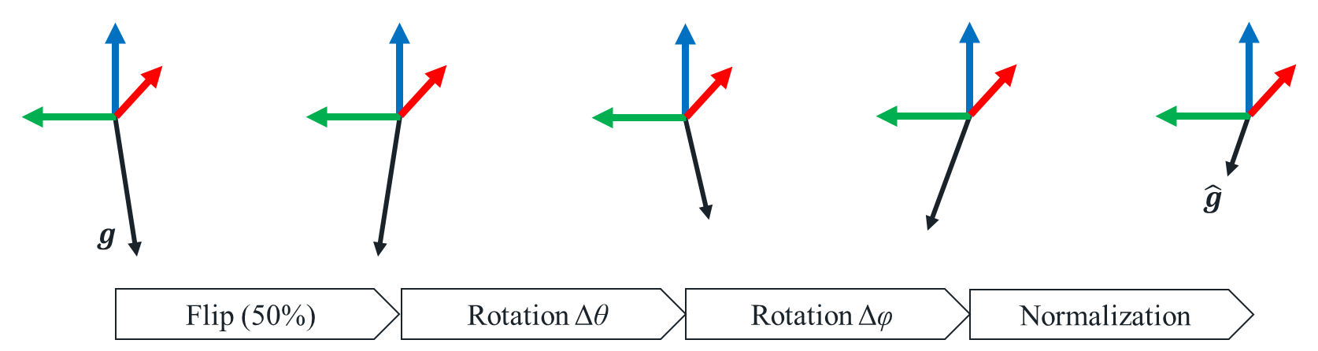
提案手法｜DNN｜前処理
入力データ（画像）
正解データ（重力ベクトル）
データ水増し：ランダムに学習時のみ適用

Slide 10
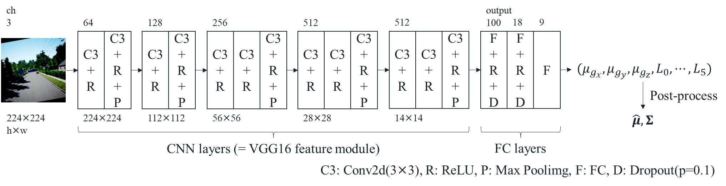
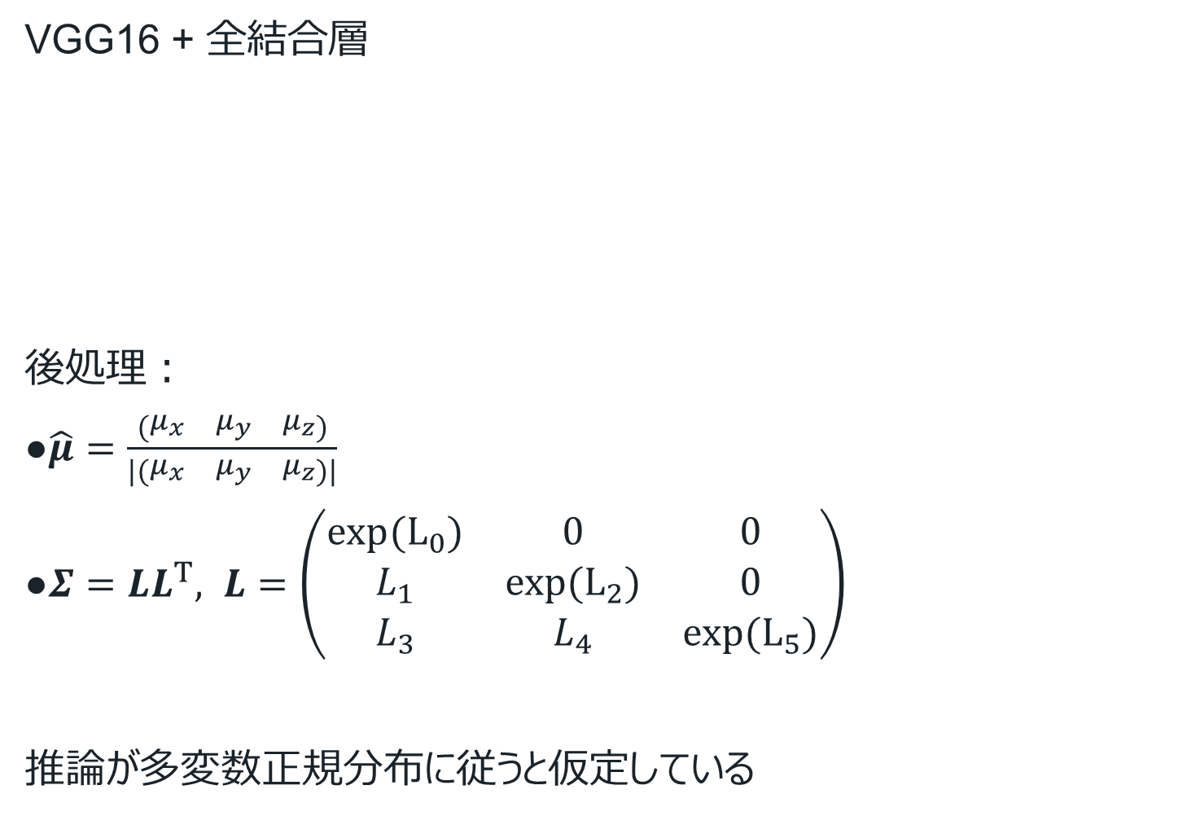
提案手法｜DNN｜ネットワーク
VGG16 + 全結合層
後処理：
$\hat{μ}=\frac{\left(\begin{matrix}μ_{x} & μ_{y} & μ_{z}\end{matrix}\right)}{\left|\left(\begin{matrix}μ_{x} & μ_{y} & μ_{z}\end{matrix}\right)\right|}$
$Σ=LL^{T}, L=\left(\begin{matrix}exp(L_{0}) & 0 & 0 \\ L_{1} & exp(L_{2}) & 0 \\ L_{3} & L_{4} & exp(L_{5})\end{matrix}\right)$
推論が多変数正規分布に従うと仮定している

Slide 11
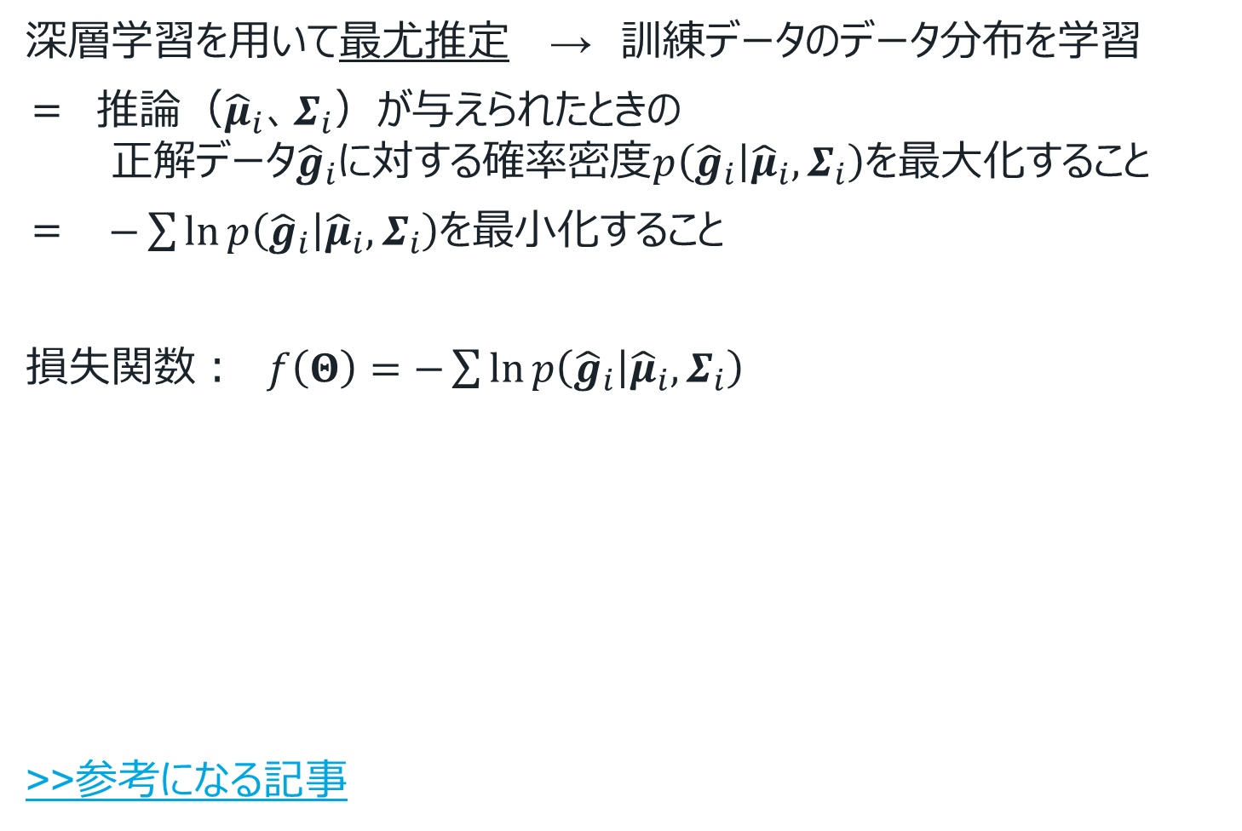
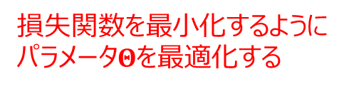
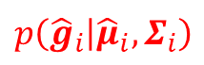
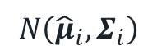
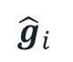
提案手法｜DNN｜損失関数
深層学習を用いて最尤推定 → 訓練データのデータ分布を学習
＝ 推論（${\hat{μ}}_{i}$、$Σ_{i}$）が与えられたときの 正解データ${\hat{g}}_{i}$に対する確率密度$p\left({\hat{g}}_{i} | {\hat{μ}}_{i},Σ_{i}\right)$を最大化すること
＝ $−\sum{\ln{p\left({\hat{g}}_{i} | {\hat{μ}}_{i},Σ_{i}\right)}}$を最小化すること
損失関数： $f\left(Θ\right)=−\sum{\ln{p\left({\hat{g}}_{i} | {\hat{μ}}_{i},Σ_{i}\right)}}$
>>参考になる記事
損失関数を最小化するようにパラメータ$Θ$を最適化する
$$N\left({\hat{μ}}_{i},Σ_{i}\right)$$
$$p\left({\hat{g}}_{i} | {\hat{μ}}_{i},Σ_{i}\right)$$
$${\hat{g}}_{i}$$

Slide 12
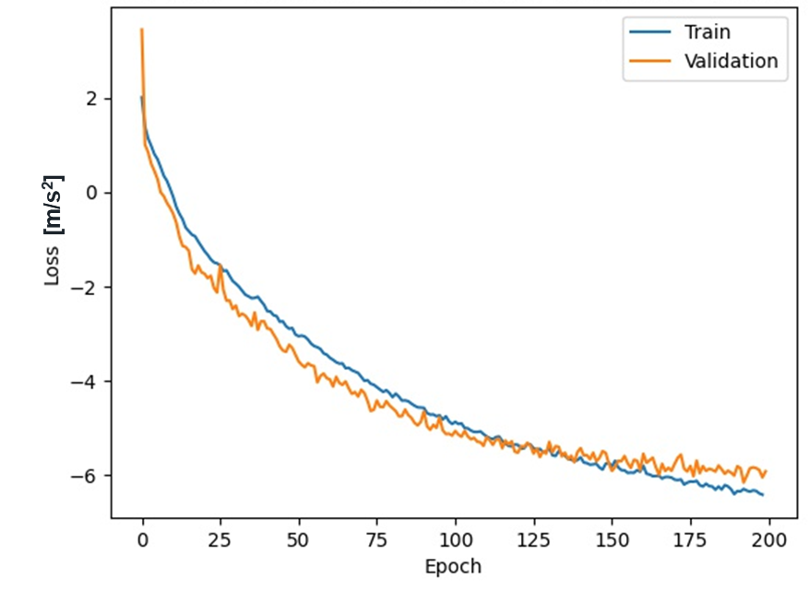
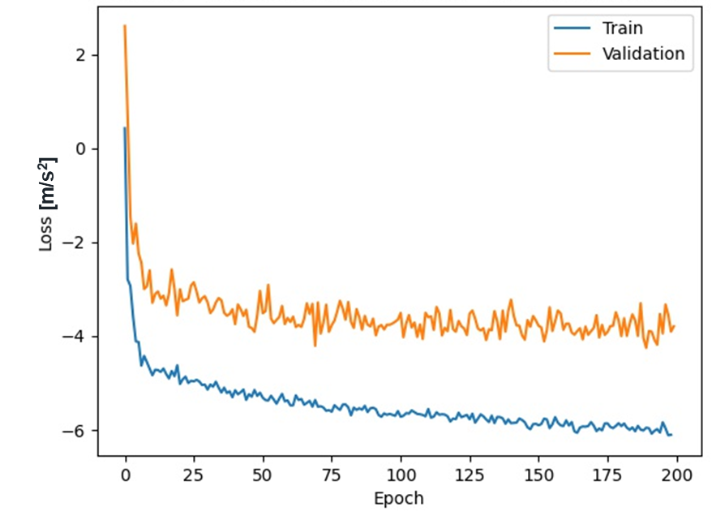
提案手法｜DNN｜学習
最適化アルゴリズム：Adaptative moment estimation (Adam)
Simデータで事前学習
lr_{CNN} = 1e-5
lr_{FC} = 1e-4
↓
Realデータでファインチューニング
lr_{CNN} = 1e-6
lr_{FC} = 1e-5

Slide 13
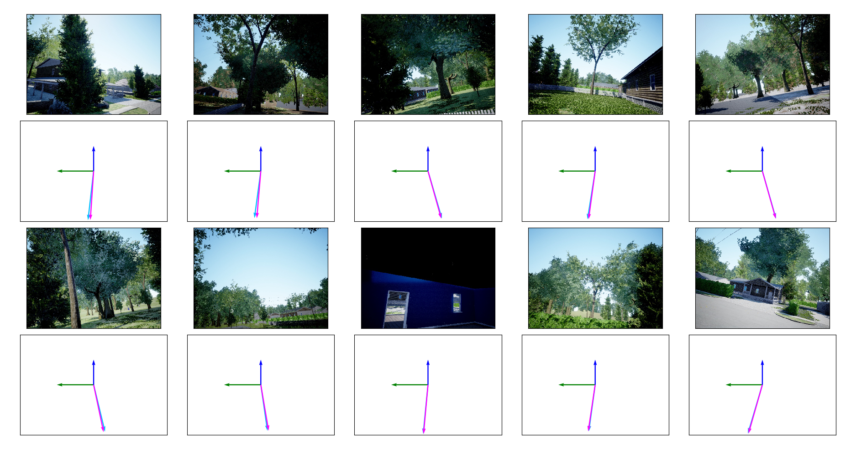
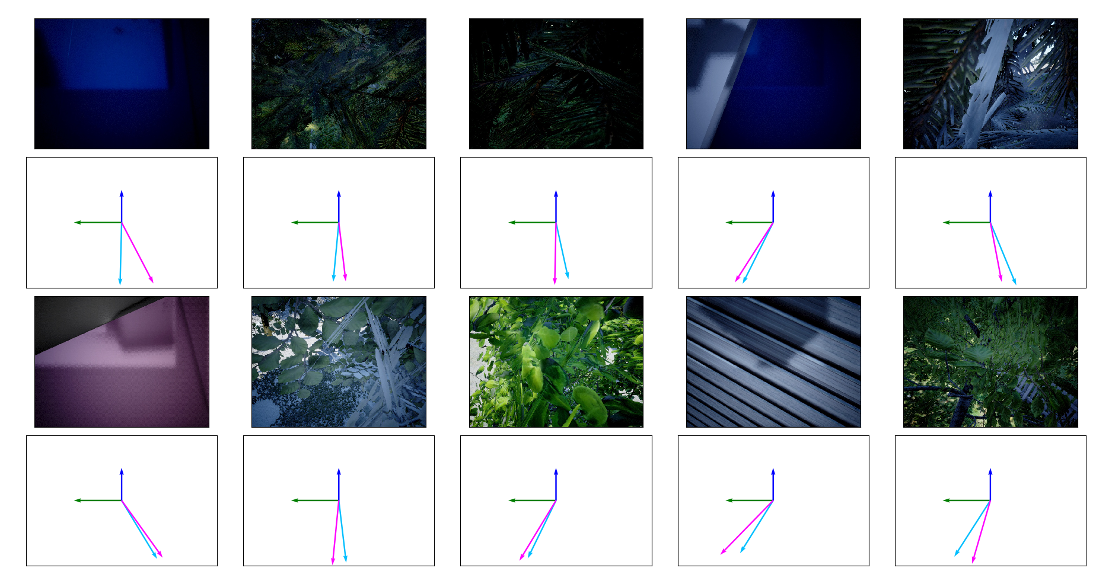
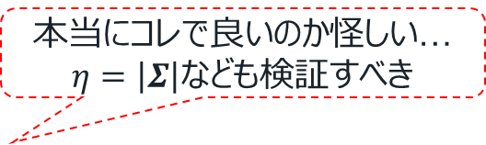
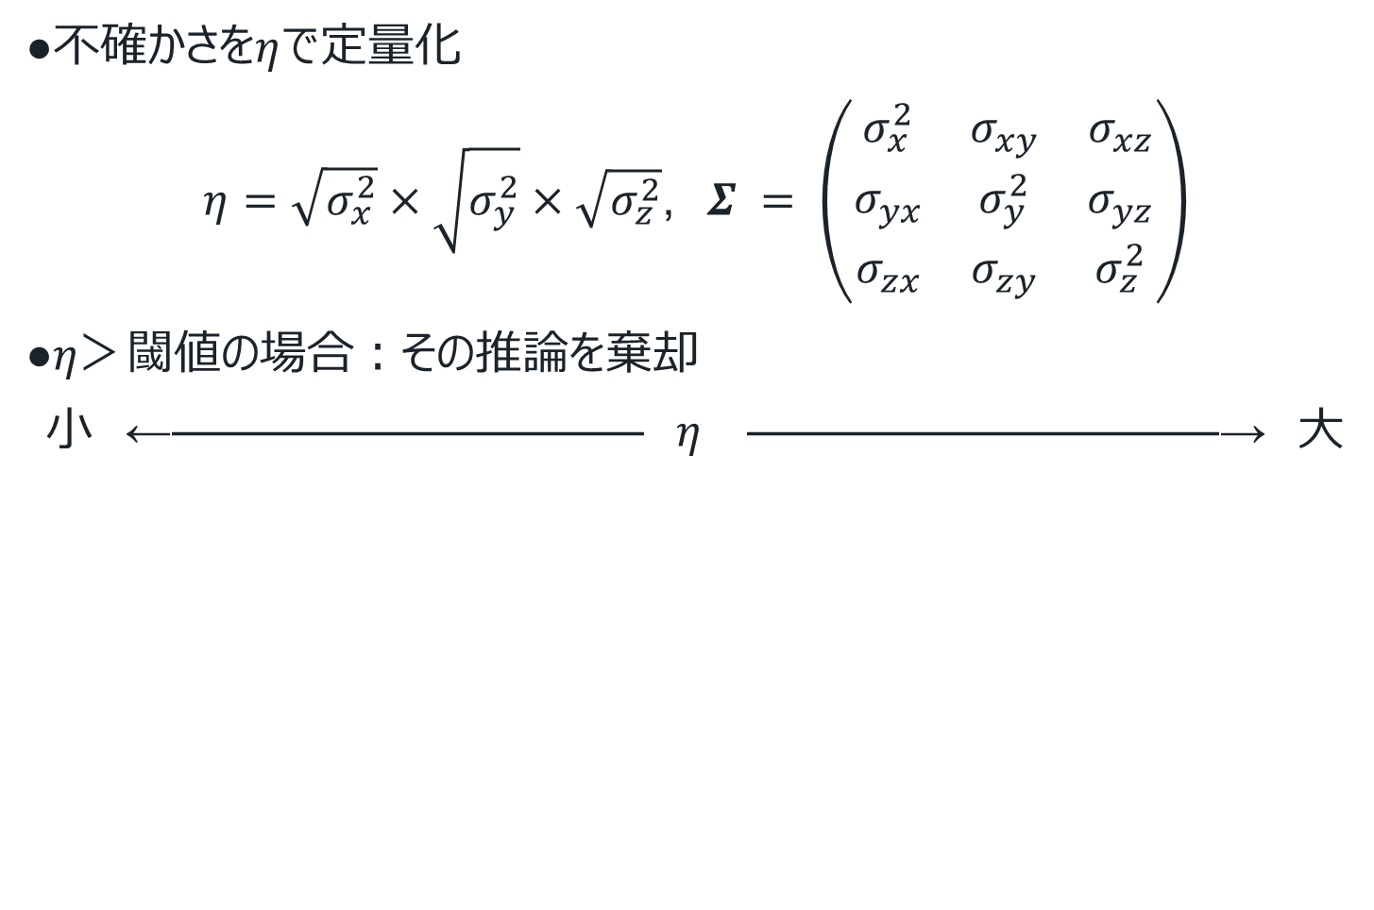
提案手法｜DNN｜推論（定量評価）
不確かさを$η$で定量化
$η=\sqrt{σ_{x}^{2}}×\sqrt{σ_{y}^{2}}×\sqrt{σ_{z}^{2}}$, $Σ = \left(\begin{matrix}σ_{x}^{2} & σ_{xy} & σ_{xz} \\ σ_{yx} & σ_{y}^{2} & σ_{yz} \\ σ_{zx} & σ_{zy} & σ_{z}^{2}\end{matrix}\right)$
$η$＞閾値の場合：その推論を棄却
小 ←—————————— $η$ ——————————→ 大
本当にコレで良いのか怪しい…
$η=\left|Σ\right|$なども検証すべき
閾値
→棄却
Realデータに対する 平均絶対誤差 [deg] | 訓練データ |  | テストデータ（昼） |  | テストデータ（夜）
 | Roll | Pitch | Roll | Pitch | Roll | Pitch
DNN（棄却なし） | 1.51 | 1.35 | 2.73 | 3.08 | 4.67 | 4.70
DNN（棄却あり） | 1.25 | 1.11 | 1.90 | 2.29 | 1.93 | 2.28

Slide 14
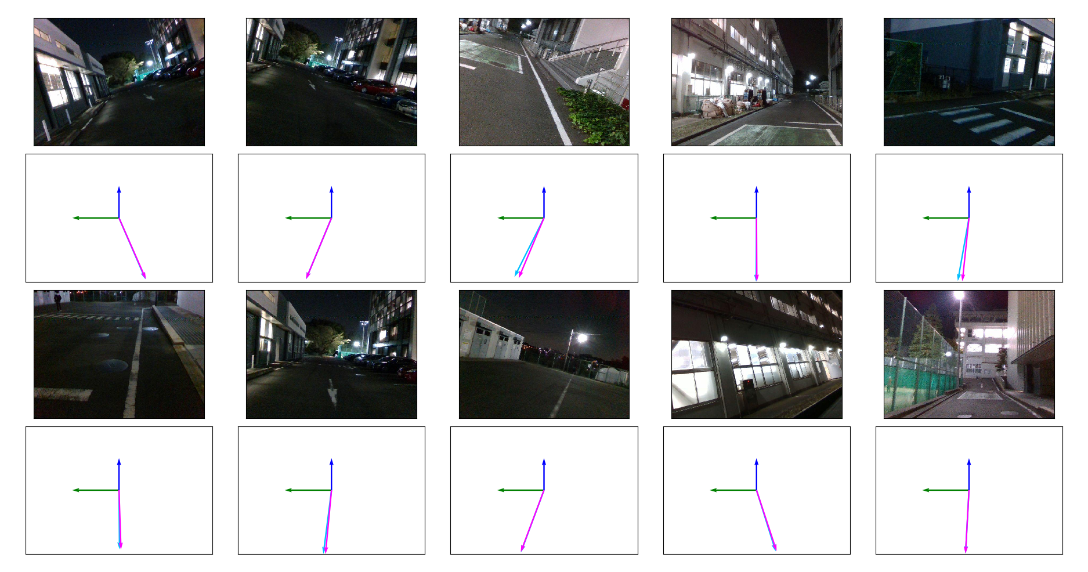
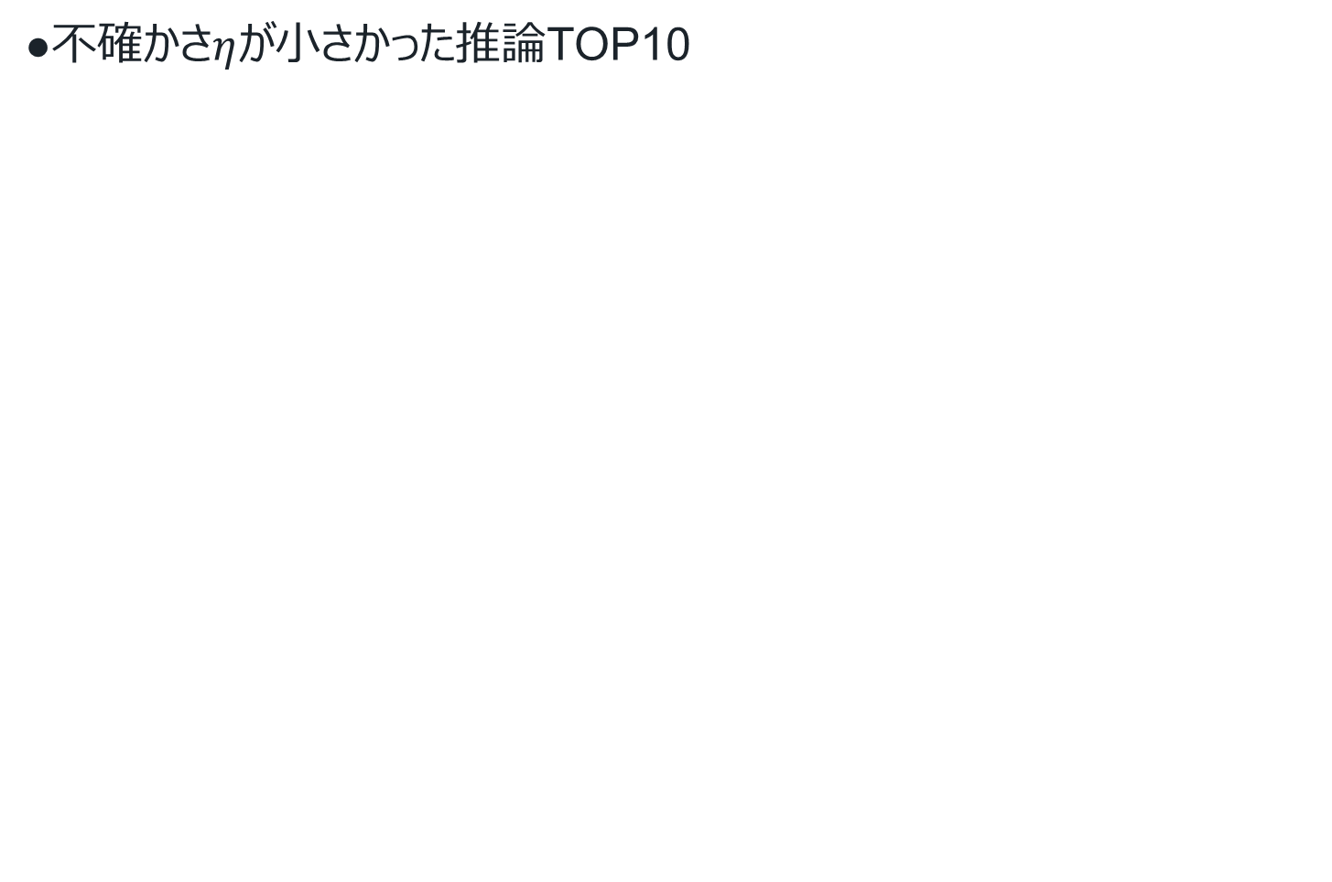
提案手法｜DNN｜推論（定性評価）
不確かさ$η$が小さかった推論TOP10
真値と推論がほぼ一致
: ロボット座標系 : 正解重力ベクトル g : 推論 μ

Slide 15
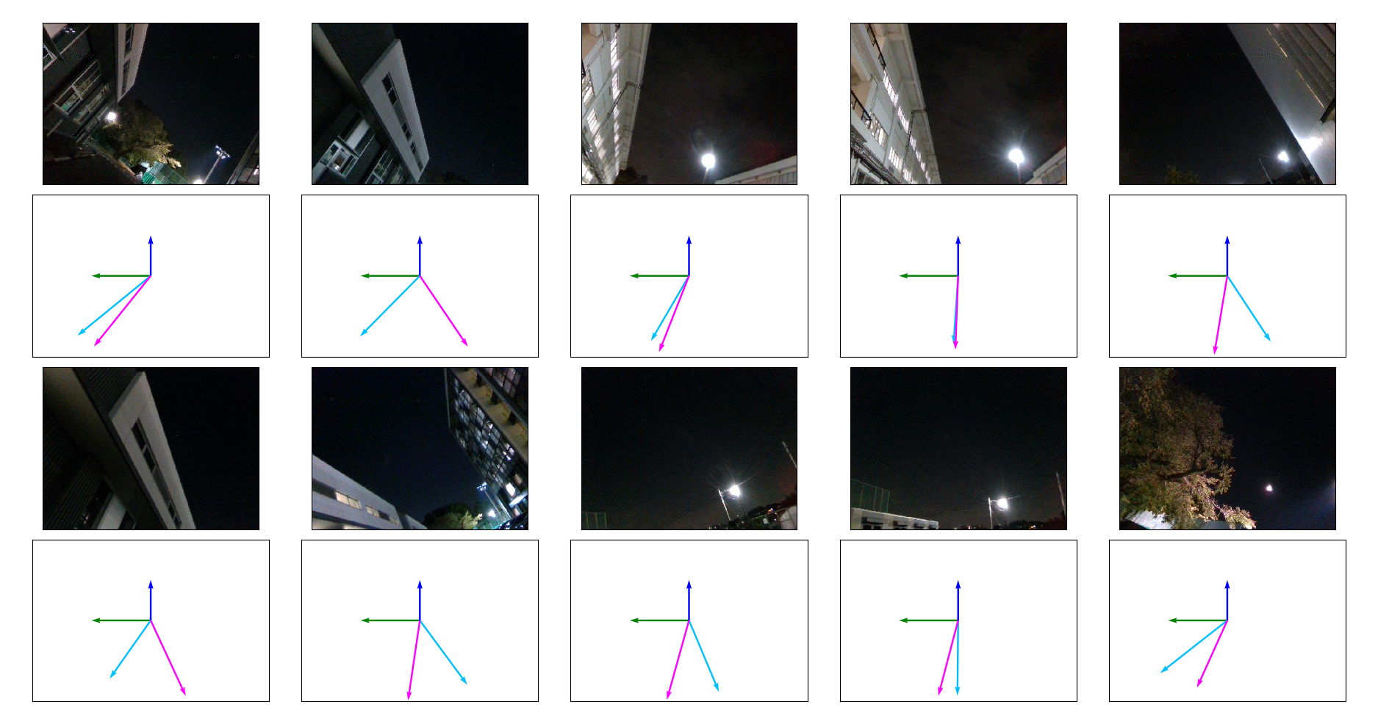

提案手法｜DNN｜推論（定性評価）
不確かさ$η$が大きかった推論TOP10
真値と推論が大きく乖離
: ロボット座標系 : 正解重力ベクトル g : 推論 μ

Slide 16
提案手法｜概要
システム図（再掲）
前スライドまでで説明済み
画像
重力方向
DNN
カメラ
拡張
カルマン
フィルタ
姿勢 $φ, θ$
出力
3軸角速度 $ω$
ジャイロ
次スライド以降で説明

Slide 17
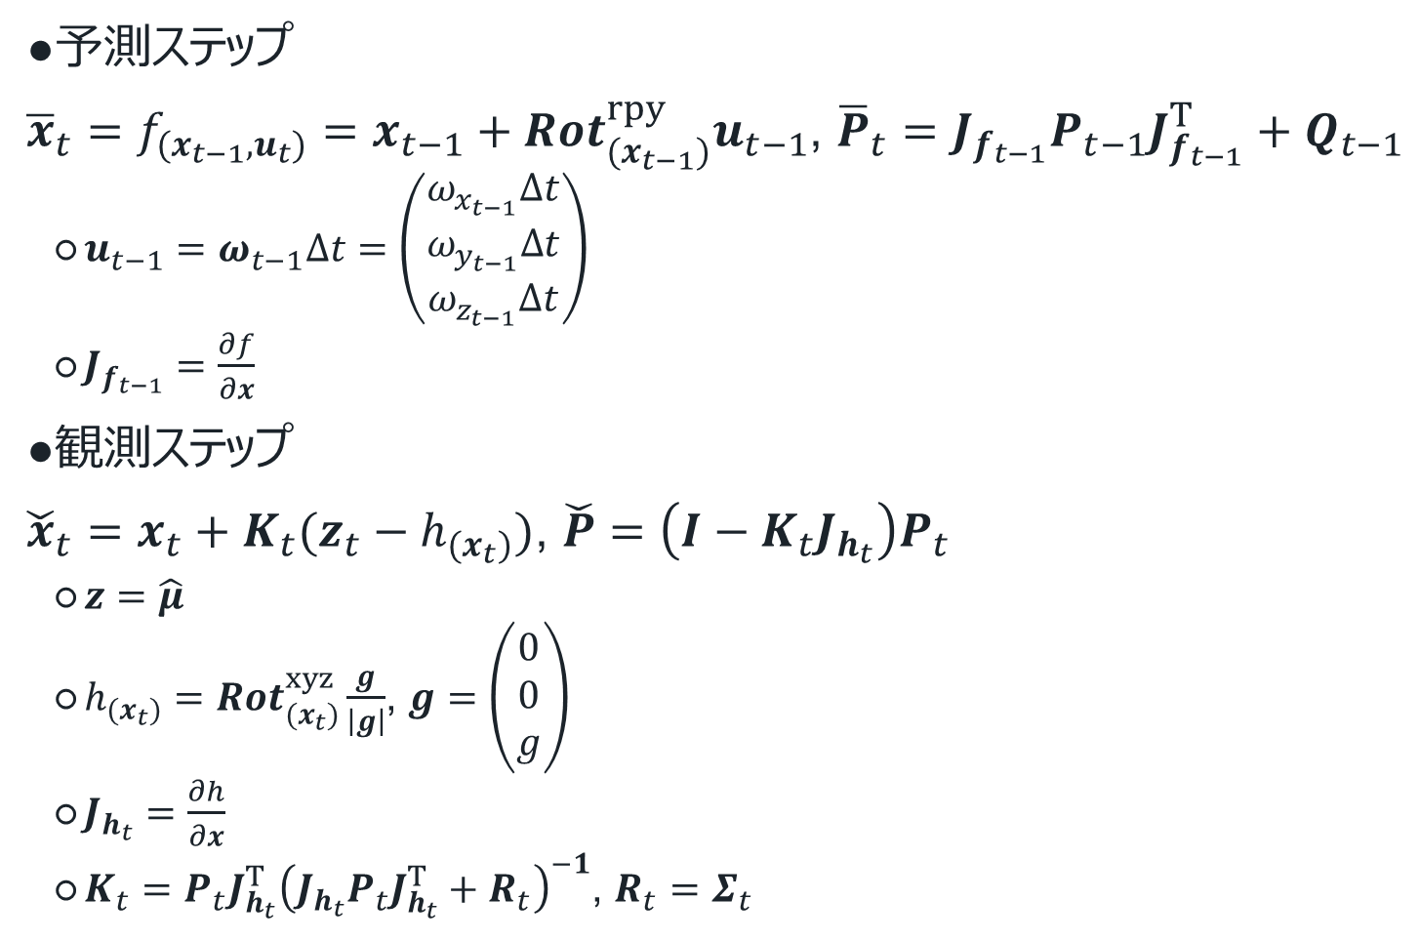
提案手法｜EKF
予測ステップ
${\overline{x}}_{t}=f_{(x_{t−1},u_{t})}=x_{t−1}+{Rot}_{(x_{t−1})}^{rpy}u_{t−1}$, ${\overline{P}}_{t}=J_{f_{t−1}}P_{t−1}J_{f_{t−1}}^{T}+Q_{t−1}$
$u_{t−1}=ω_{t−1}∆t=\left(\begin{matrix}ω_{x_{t−1}}∆t \\ ω_{y_{t−1}}∆t \\ ω_{z_{t−1}}∆t\end{matrix}\right)$
$J_{f_{t−1}}=\frac{∂f}{∂x}$
観測ステップ
${\check{x}}_{t}=x_{t}+K_{t}(z_{t}−h_{(x_{t})})$, $\check{P}=\left(I−K_{t}J_{h_{t}}\right)P_{t}$
$z=\hat{μ}$
$h_{(x_{t})}={Rot}_{(x_{t})}^{xyz}\frac{g}{\left|g\right|}$, $g=\left(\begin{matrix}0 \\ 0 \\ g\end{matrix}\right)$
$J_{h_{t}}=\frac{∂h}{∂x}$
$K_{t}=P_{t}J_{h_{t}}^{T}{\left(J_{h_{t}}P_{t}J_{h_{t}}^{T}+R_{t}\right)}^{−1}$, $R_{t}=Σ_{t}$
ジャイロの出力
DNNの出力
推論の不確かさに応じて重み付けしている

Slide 18
実験｜手法一覧
Gyro
Gyro+Acc (= Strapdown inertial navigation system)
Gyro+NDT (= NDT-SLAM) or LeGO-LOAM T. Shan, et al., "LeGO-LOAM: Lightweight and Ground-Optimized Lidar Odometry and Mapping on Variable Terrain," Proc. of 2018 IEEE/RSJ International Conference on Intelligent Robots and Systems (IROS), pp. 4758-4765, 2018.
Gyro+DeterministicDNN G. Ellingson, et al., "Deep visual gravity vector detection for unmanned aircraft attitude estimation", Proc. of 2017 IEEE/RSJ International Conference on Intelligent Robotics and System (IROS), pp. 5557-5563, 2017.
Gyro+StochasticDNN (ours)
画像
重力方向
カメラ
DNN
拡張
カルマンフィルタ
姿勢 $φ, θ$
出力
3軸角速度 $ω$
ジャイロ

Slide 19
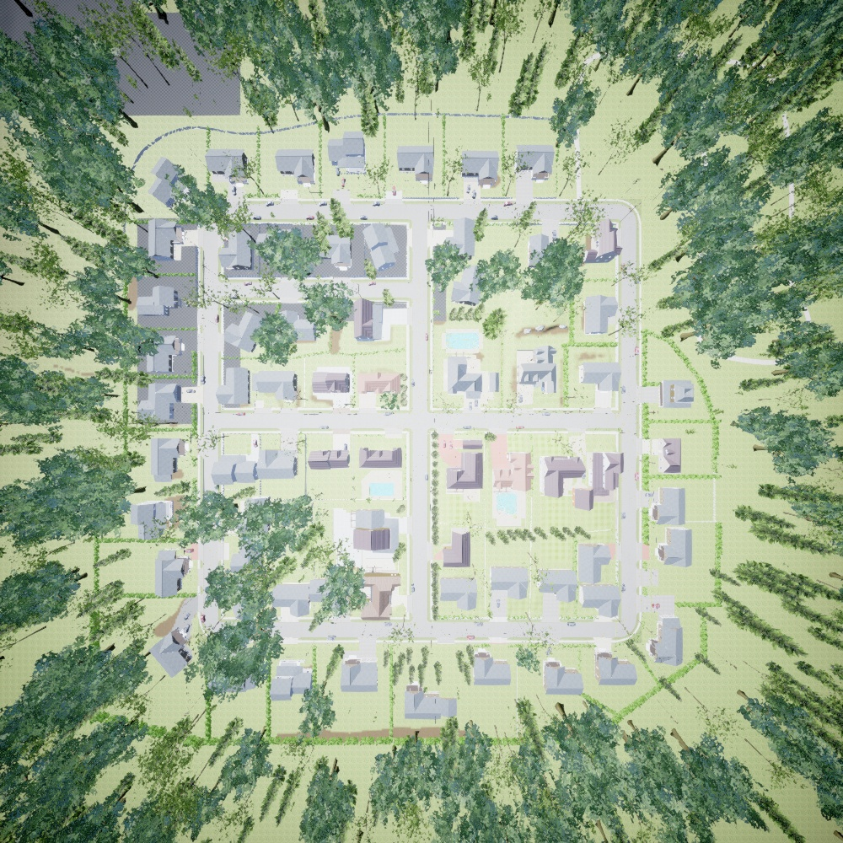
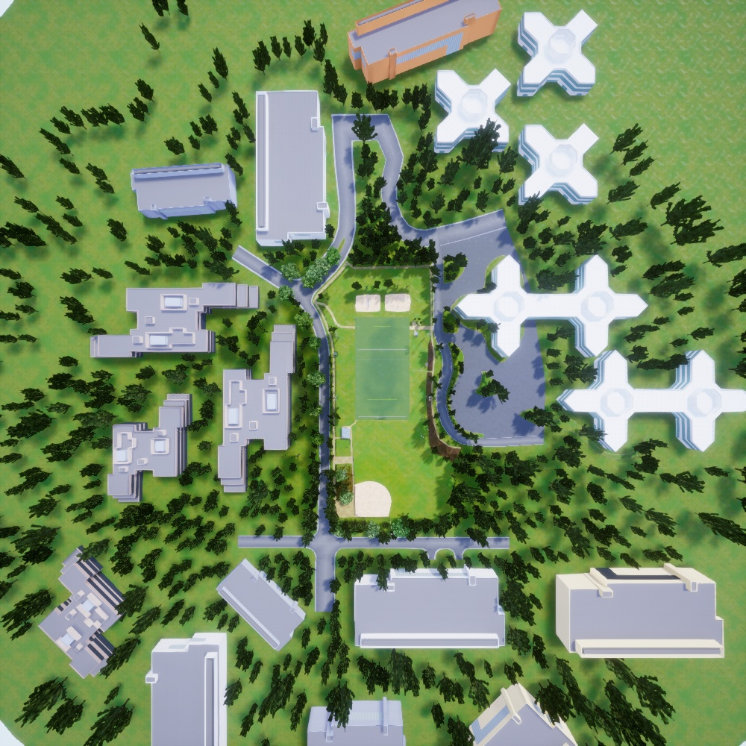
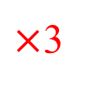
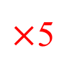
実験｜Sim
DNNは蓄積誤差を抑えた
StochasticDNN (ours)は 推論を重み付け／棄却することで DeterministicDNNを上回った
>>動画
$×$5
Sim環境での 平均絶対誤差 [deg] | 訓練学習 |  | テスト環境
 | Roll | Pitch | Roll | Pitch
Gyro | 14.5 | 12.6 | 6.4 | 4.7
Gyro+Acc | 2.9 | 3.4 | 3.2 | 3.1
Gyro+NDT | 7.5 | 6.5 | 4.1 | 2.6
Gyro+DeterministicDNN | 2.8 | 1.6 | 3.3 | 2.0
Gyro+StochasticDNN (ours) | 2.7 | 1.6 | 2.9 | 1.8
$×$3

Slide 20
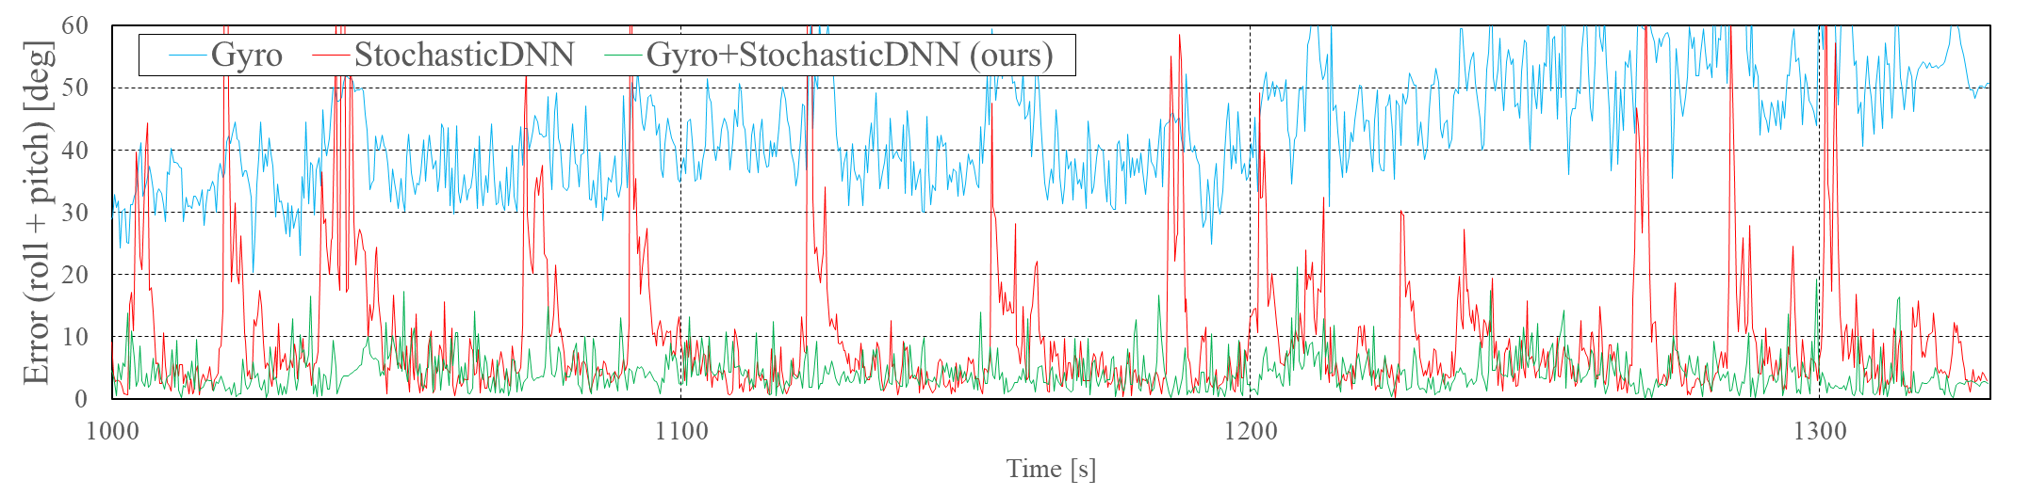
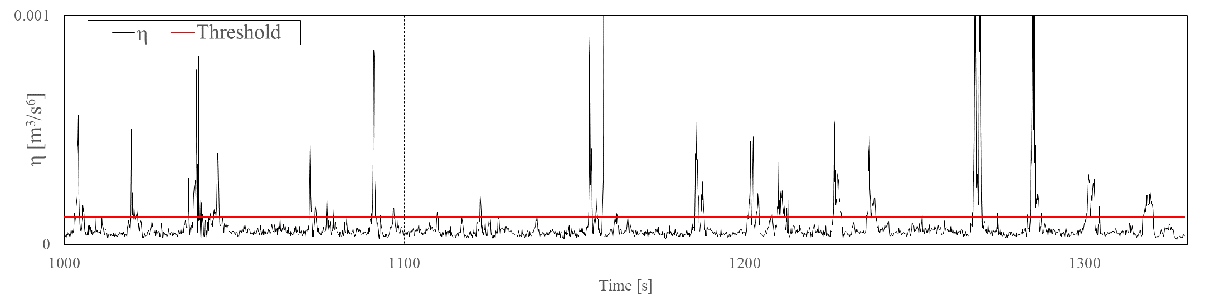
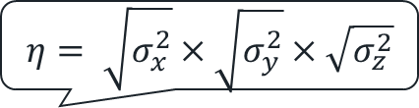
実験｜Sim
Gyro：誤差が蓄積した
DNN：局所的に誤差が大きい推論があった
Gyro+DNN (ours)：誤差が大きい推論の観測を閾値で回避した
$$η= \sqrt{σ_{x}^{2}}×\sqrt{σ_{y}^{2}}×\sqrt{σ_{z}^{2}}$$

Slide 21
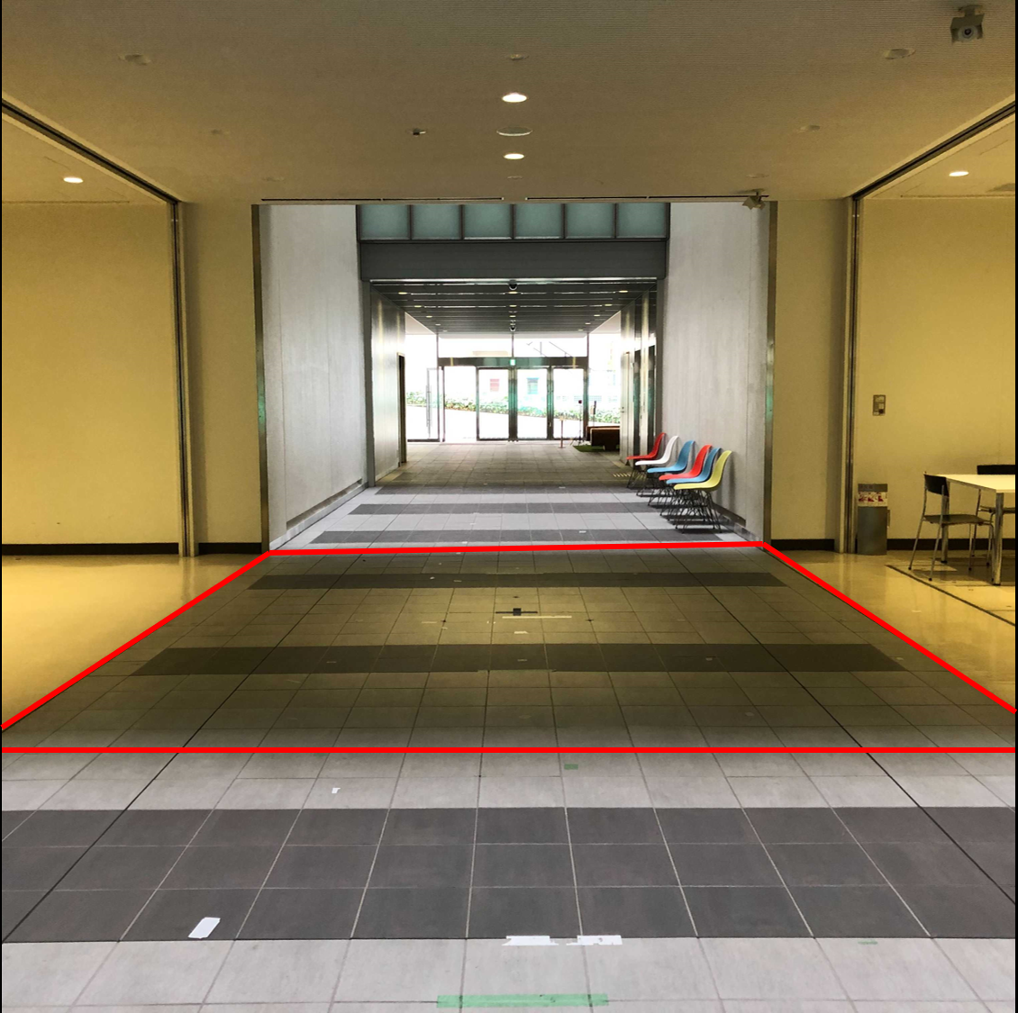
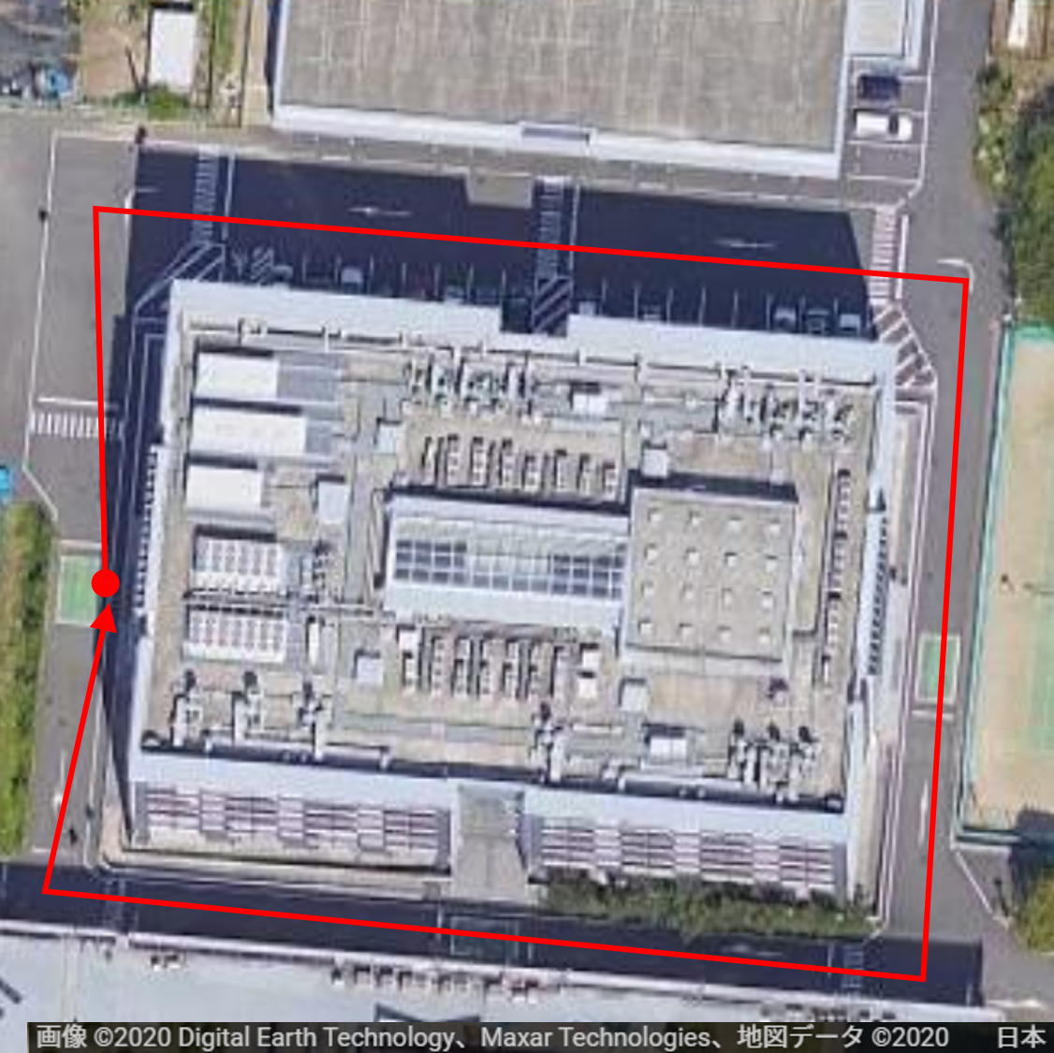
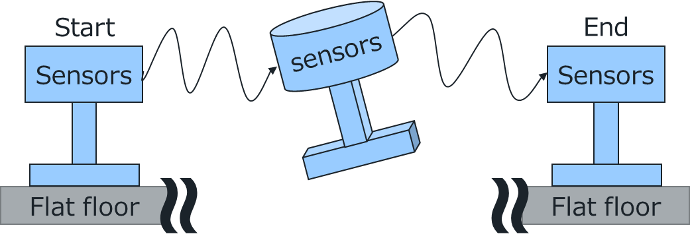
実験｜Real
屋内：真値＝モーションキャプチャ
屋外：真値＝0 deg
>>動画
平均絶対誤差 [deg] | Roll | Pitch
Gyro | 6.0 | 5.1
Gyro+Acc | 2.5 | 1.6
LeGO-LOAM | 2.8 | 2.5
Gyro+DeterministicDNN | 2.8 | 2.7
Gyro+StochasticDNN (ours) | 2.4 | 1.9
Real環境（屋外）における 最終地点での誤差 [deg] | Test env.
 | Roll | Pitch
Gyro | +5.3 | -5.0
Gyro+StochasticDNN (ours) | +0.6 | +1.9

Slide 22
学術的寄与
新たなDNNを提案した
入力：単眼カメラ画像
出力：重力方向の平均＋分散
新たなDNNとジャイロをEKFで統合した → 蓄積誤差を補正できるリアルタイム姿勢推定手法を実現した
新たなデータセット（Sim & Real）を作成し公開した
説明データ：単眼カメラ画像
正解データ： IMU重力ベクトル
｛画像＋重力ベクトル｝における新たなデータ水増し手法を提案した
Sim＆Realの環境で実験した
DNNは蓄積誤差を抑えるのに役立った
DNNが出力する共分散行列をもとに推論を重み付け／棄却するのが有効だった
提案手法はリアルタイムで機能した

Slide 23
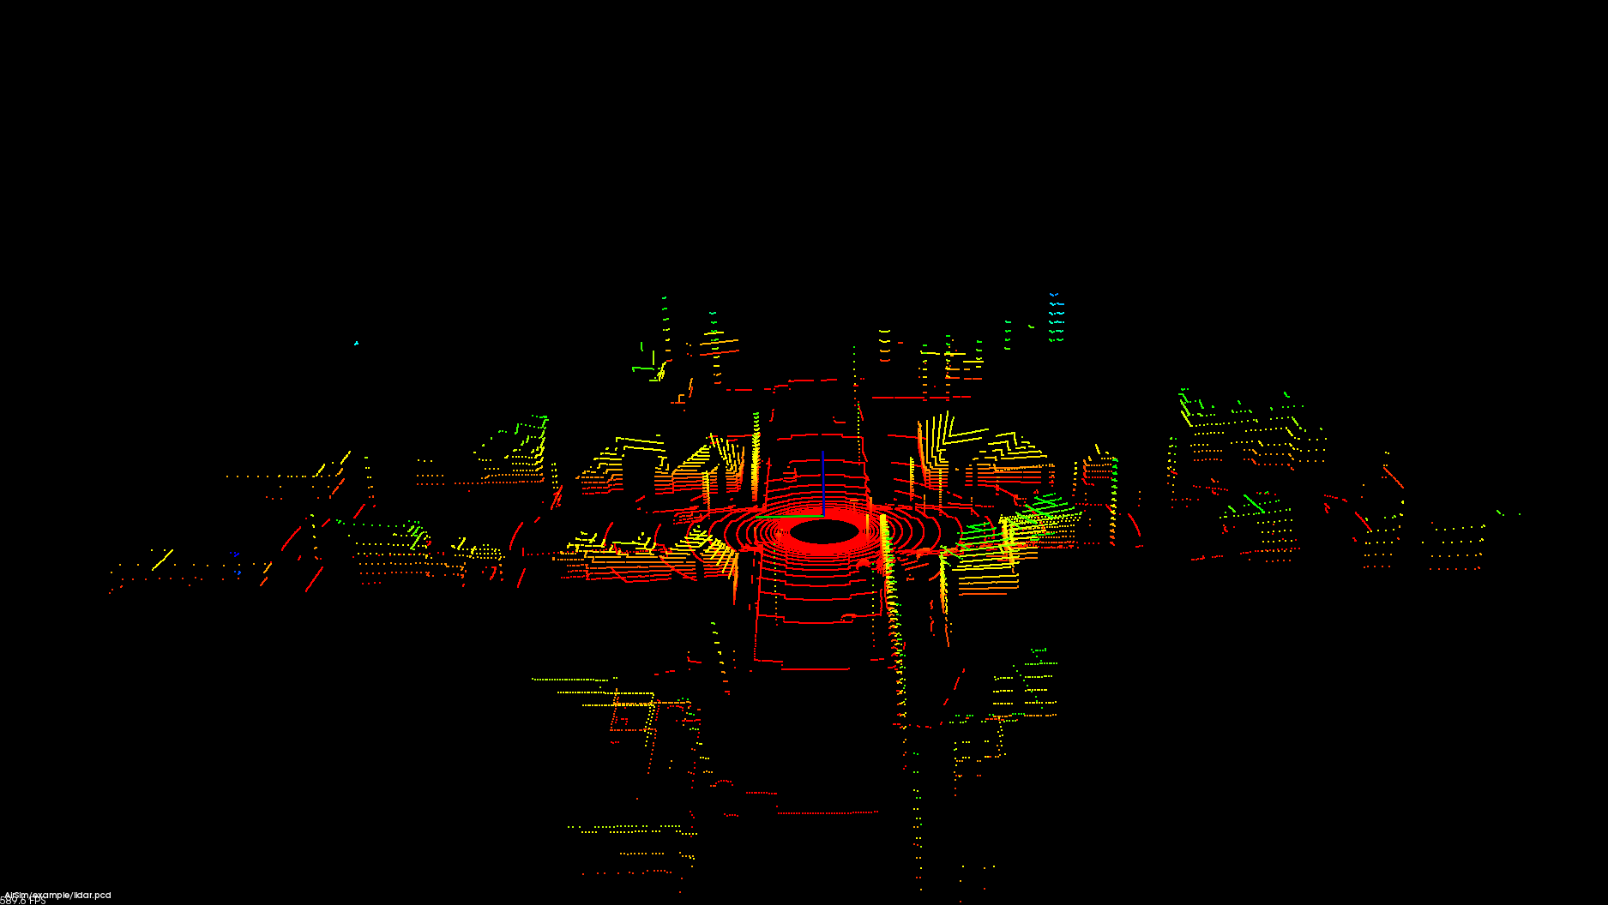

その他の研究業績
LiDARとDNNを用いた自己姿勢推定 Ryota Ozaki, Naoya Sugiura and Yoji Kuroda, “LiDAR DNN based self-attitude estimation with learning landscape regularities,” ROBOMECH Journal, 2021.
LiDAR点群から抽出する平面特徴量を用いたSLAM Ryota Ozaki and Yoji Kuroda, “6-DoF EKF SLAM with Global Planar Features in Artificial Environments,” Proc. of 2020 IEEE/SICE International Symposium on System Integrations (SII 2020), pp.531-535, 2020.
つくばチャレンジ（まちなかのコースでロボットを自律移動させるコンペ） 恩田和弥，大石朋孝，有馬純平，尾崎亮太，隼田駿大，黒田洋司，「Edge-node Map及び交差点形状マッチングを用いたナビゲーションシステムの開発」，つくばチャレンジシンポジウム，pp.101-106，2019．
>>研究業績一覧

Slide 24
Appendix

Slide 25
センサ
Xsens Mti-30
100 Hz
Accuracy in static: within 0.2 deg
RealSense D435
15 Hz
Xsens Mti-30
RealSense D435

Slide 26






損失関数の補足
$$f\left(Θ\right)=−\sum{\ln{p\left({\hat{g}}_{i} | {\hat{μ}}_{i},Σ_{i}\right)}}$$
$$p\left({\hat{g}}_{i} | {\hat{μ}}_{i},Σ_{i}\right)=\frac{exp⁡(−\frac{1}{2}{\left(x−μ\right)}^{T}Σ^{−1}\left(x−μ\right))}{\sqrt{{\left(2π\right)}^{k}\left|Σ\right|}}, k=rank(Σ)$$
入力 推論 出力
DNNパラメータを最適化して確率密度を最大化する
$$N\left({\hat{μ}}_{i},Σ_{i}\right)$$
$$\left(\begin{matrix}x_{1} \\ x_{2} \\ ⋮\end{matrix}\right)$$
$$μ=w_{1}x_{1}+b_{1}+w_{2}x_{2}+b_{2}⋯$$
$$σ=w_{3}x_{1}+b_{3}+w_{4}x_{2}+b_{4}⋯$$
$$p\left({\hat{g}}_{i} | {\hat{μ}}_{i},Σ_{i}\right)$$
$${\hat{g}}_{i}$$

Slide 27
提案手法｜DNN｜推論（定性評価）
不確かさが小さかった推論TOP5
不確かさが大きかった推論TOP5
真値と推論がほぼ一致
真値と推論が大きく乖離
: ロボット座標系 : 正解重力ベクトル g : 推論 μ

Slide 28
提案手法｜DNN｜推論（定量評価）
不確かさが小さかった推論TOP5
不確かさが大きかった推論TOP5
真値と推論がほぼ一致
真値と推論が大きく乖離
: ロボット座標系 : 正解重力ベクトル g : 推論 μ

Slide 29
計算時間
学習
W-2133 CPU and Quadro GV100 GPU with 32 GB memory
10000 samples x 100 epochs
43 hours
推論
I7-6700 CPU and GTX1080 GPU with 16 GB memory
0.01 sec

Slide 30

EKFとは
逐次ベイズフィルタの一種
予測：事前確率分布を算出
更新：事前確率分布と観測分布を統合 → 事後確率分布を算出

Slide 31

EKFのノイズ設定
Process noise for IMU $Q=\left(\begin{matrix}0.0001 & 0 & 0 \\ 0 & 0.0001 & 0 \\ 0 & 0 & 0.0001\end{matrix}\right)$
Measurement noise for DNN $R=Σ = \left(\begin{matrix}σ_{x}^{2} & σ_{xy} & σ_{xz} \\ σ_{yx} & σ_{y}^{2} & σ_{yz} \\ σ_{zx} & σ_{zy} & σ_{z}^{2}\end{matrix}\right)$

Slide 32

学習環境：大学キャンパス（テスト環境を除く）
テスト環境：大学キャンパスの1エリア

Slide 33
Trash
↓

Slide 34
まとめ
提案手法はEKFで以下2つを統合する
ジャイロセンサ
DNN
重力方向を｛平均、共分散行列｝として出力する
共分散行列をノイズとして用いることで推論を重み付けする
共分散が大きい推論は棄却される
Sim＆Realの環境で実験した
DNNは蓄積誤差を抑えるのに役立った
DNNが出力する共分散行列をもとに推論を重み付け／棄却するのが有効だった
提案手法はリアルタイムで機能した

Slide 35
大阪
埼玉
埼玉
カルフォルニア
石川
神奈川
g

Slide 36


提案手法｜概要
推論の不確かさをDNN自身に表現させる
＋ その不確かさに応じて推論を重みづける
$$μ=\left(μ_{x},μ_{z},μ_{z}\right)$$
$$Σ=\left(\begin{matrix}σ_{x}^{2} & σ_{xy} & σ_{xz} \\ σ_{yx} & σ_{y}^{2} & σ_{yz} \\ σ_{zx} & σ_{zy} & σ_{z}^{2}\end{matrix}\right)$$
単眼カメラ画像
重力方向（$μ$, $Σ$）
画像
重力方向
カメラ
DNN
拡張
カルマン
フィルタ
姿勢 $φ, θ$
出力
3軸角速度 $ω$
ジャイロ

Slide 37
g = (2.790, 4.521, 8.193)
g = (-3.711, -4.009, 8.073)
g = (2.857, -1.053, 9.344)
g = (-4.613, -0.419, 8.651)
g = (2.120, 3.739, 8.803)
g = (2.336, -1.561, 9.397)
g = (3.601, -3.423, 8.380)
g = (2.342, -0.562, 9.501)

Slide 38







480×640
244×244
Flip (50%)
Homography Δθ
Rotation Δφ
Normalization
Resize
$$\hat{g}$$
$$g$$
Flip (50%)
Rotation Δθ
Rotation Δφ
Normalization

Slide 39




ch
3
output
100
64
128
256
512
512
18
9
C3
+
R
C3
+
R
+
P
C3
+
R
C3
+
R
+
P
C3
+
R
C3
+
R
C3
+
R
+
P
C3
+
R
C3
+
R
C3
+
R
+
P
C3
+
R
C3
+
R
C3
+
R
+
P
F
+
R
+
D
F
+
R
+
D
F
$$(μ_{g_{x}},μ_{g_{y}},μ_{g_{z}}, L_{0},⋯,L_{5})$$
Post-process
224×224
h×w
224×224
112×112
56×56
28×28
14×14
$$\hat{μ}, Σ$$
CNN layers (= VGG16 feature module)
FC layers
C3: Conv2d(3×3), R: ReLU, P: Max Poolimg, F: FC, D: Dropout(p=0.1)
$$\hat{μ}= \frac{\left(\begin{matrix}μ_{x} & μ_{y} & μ_{z}\end{matrix}\right)}{\left|\left(\begin{matrix}μ_{x} & μ_{y} & μ_{z}\end{matrix}\right)\right|}$$
$$Σ=LL^{T}, L= \left(\begin{matrix}exp(L_{0}) & 0 & 0 \\ L_{1} & exp(L_{2}) & 0 \\ L_{3} & L_{4} & exp(L_{5})\end{matrix}\right)$$

Slide 40
: Robot frame : True gravity g : Inferred gravity μ

Slide 41
Start
sensors
End
Sensors
Sensors
≈
≈
Flat floor
Flat floor

